Slide 1


国家中小学课程资源
时间 位移
年 级：高一 | 学 | 科：物理（人教版）
主讲人：汤玉林 | 学 | 校：北京市第四中学

Slide 2
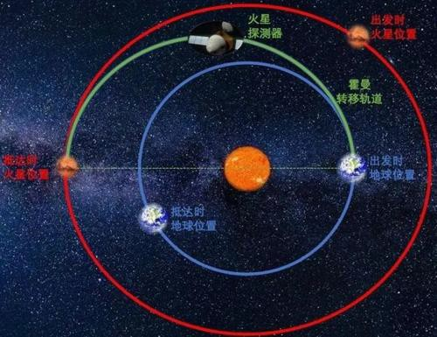
天问一号
2020年7月23日12时41分，中国在文昌 航天发射场，用长征五号运载火箭将 中国首次火星探测任务“天问一号” 探测器发射升空，飞行2000多秒后， 成功将探测器送入预定轨道。8月2日7 时整，探测器发动机开机工作20秒， 顺利完成第一次轨道中途修正。探测 器预计2021年5月降落到火星表面。

Slide 3
一、时刻和时间间隔
1 时间轴
0 1 2 3 4 5
t/s

Slide 4
一、时刻和时间间隔
2 时刻
是指某一瞬时，在时间轴上，用点来表示。
3 时间间隔
是指两个时刻之间的间隔，在时间轴上用线段来表示。
0 1 2 3 4 5
t/s

Slide 5
一、时刻和时间间隔
第2s末
第3s末
第1s末
0 1 2 3 4 5
t/s
第1s
第3s
第2s

Slide 6
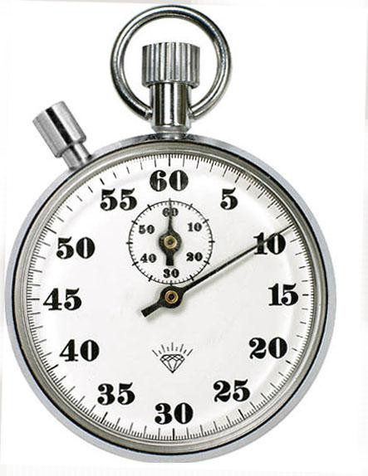
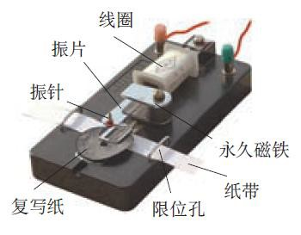
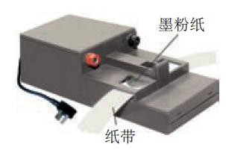
一、时刻和时间间隔
4 时间的测量
实验室常用计时仪器：秒表、打点计时器
秒表
电磁打点计时器
电火花计时器

Slide 7

二、位置和位移
1 坐标系位置
0
1
2
一维坐标系、坐标原点、正方向
3
4
x/m

Slide 8

二、位置和位移
y/m
3
1 坐标系位置
2
（x₁，y₁)
1
1 2 3
二维坐标系
-1
-1
0
x/m

Slide 9
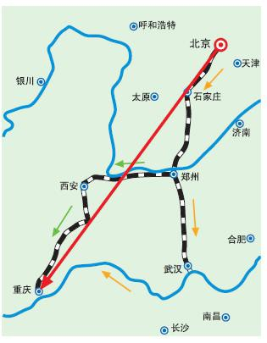
二、位置和位移
2 路程 位移
路程：物体运动轨迹的长度。
位移：描述物体位置变化的物理量。
位移的表示：由初位置指向末位置 的有向线段。

Slide 10
二、位置和位移
3 矢量和标量
矢量：既有大小，又有方向的物理量； 标量：只有大小，没有方向的物理量。

Slide 11


二、位置和位移
4 直线运动的位移
以向东为正方向建立坐标系。某物体从A点运动B 点，A点坐标为x₁，B点坐标为 x₂。求物体的位移。
A
B
Ｏ
x_{１}
Δx
x
x_{２}
位移Δx＝ x₂ －x₁

Slide 12

以向东为正方向建立坐标系。物体从A运动到B，A、
想一想
B的坐标分别是x_{A}＝3m，x_{B}= － 2m，求物体的位移。
Δx
Δx´
Ｂ
Ｏ
Ａ
x
Δx＝ x_{B}－x_{A} ＝ － 2m－3m= － 5m

Slide 13
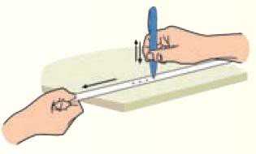
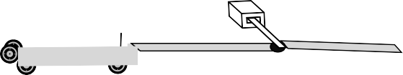













二、位置和位移
5 用打点计时器获取物体运动的信息
小车
打点计时器
纸带
重物
O A
B
C
D
E
F

Slide 14
二、位置和位移
6 位移—时间图像
O A B
C
D
E
F
x/m
O
t/s

Slide 15
课堂小结
时间位移
一种时空观：时刻与时间间隔、位置、位移与路程 两种方法论：
用数学来表达物理（时间轴、坐标系、位移—时间图像）
用实验来研究物理（用打点计时器研究物体的运动）

